Slide 1


TRƯỜNG ĐẠI HỌC SƯ PHẠM THÀNH PHỐ HỒ CHÍ MINH
KHOA CÔNG NGHỆ THÔNG TIN
Advanced Database
GVHD: Th.S Lương Trần Hy Hiến Thực hiện đề tài: Nhóm 5

Slide 2
MongoDB là một mã nguồn mở và là một tập tài liệu dùng cơ chế NoSQL để truy vấn, nó được viết bởi ngôn ngữ C++. Chính vì được viết bởi C++ nên nó có khả năng tính toán với tốc độ cao chứ không giống như các hệ quản trị CSDL hiện nay.

Slide 3
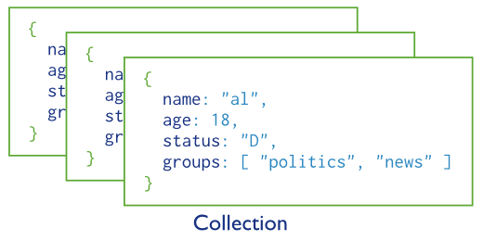
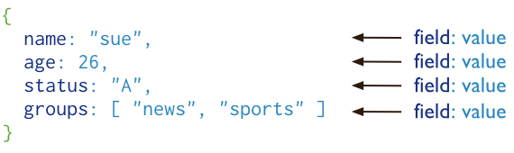
Mỗi một table (bảng dữ liệu) trong SQL sử dụng thì trong MongoDB gọi là collection (tập hợp)
Một bản ghi của MongoDB được lưu trữ dưới dạng document (tài liệu), nó được ghi xuống với cấu trúc field (trường) và value (giá trị). Nó giống như là một đối tượng JSON có dạng như sau:

Slide 4
Nhìn vào tập data, bạn có thể biết được cấu trúc (schema) của collection này. Nhưng do không có một cấu trúc ràng buộc định nghĩa sẵn từ trước nên document trong collection có thể rất tùy ý về mặt cấu trúc.
{ name : “Joe”, age : 30, interests : ‘football’ }
{ name : “Kate”, age : 25 }
{ phone : “iphone”, ios : 6 }

Slide 5
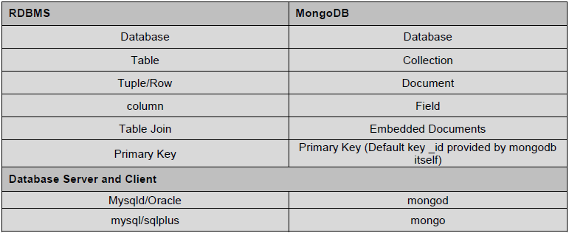

Slide 6
Open Source
Hiệu năng cao
Rich Query Language
Dữ liệu linh hoạt
Ưu điểm
Notes:
Open Source:
MongoDB là phần mềm mã nguồn mở miễn phí, có cộng đồng phát triển rất lớn
Hiệu năng cao:
Tốc độ truy của MongoDB nhanh hơn hẳn so với các hệ quản trị cơ sở dữ liệu quan hệ (RDBMS).
Tại sao MongoDB có hiệu năng cao như thế? Có các lý do sau:
MongoDB lưu dữ liệu dạng JSON, khi bạn insert nhiều đối tượng thì nó sẽ là insert một mảng JSON gần như với trường hợp insert 1 đối tượng
Dữ liệu trong MongoDB không có sự ràng buộc lẫn nhau như trong RDBMS, khi insert, xóa hay update nó không cần phải mất thời gian kiểm tra xem có thỏa mãn các bảng liên quan như trong RDBMS.
Dữ liệu trong MongoDB được đánh chỉ mục (đánh index) nên khi truy vấn nó sẽ tìm rất nhanh.
Khi thực hiện insert, find… MongoDB sẽ khóa các thao tác khác lại, ví dụ khi nó thực hiện find(), trong quá trình find mà có thêm thao tác insert, update thì nó sẽ dừng hết lại để chờ find() xong đã.
Dữ liệu linh hoạt:
MongoDB là document database, dữ liệu lưu dưới dạng JSON, không bị bó buộc về số lượng field, kiểu dữ liệu… bạn có thể insert thoải mái dữ liệu mà mình muốn.
Là Rich Query Language:
MongoDB là một rich query language tức là nó có sẵn các method để thực hiện create, read, update, delete dữ liệu (CRUD)

Slide 7
Nhược điểm
Thiếu tính ràng buộc
Không hỗ trợ join
Sử dụng nhiều
bộ nhớ
Giới hạn
bộ nhớ

Slide 8

Khi nào nên sử dụng MongoDB?
MongoDB dùng cho các hệ thống:
Hệ thống realtime (thời gian thực) yêu cầu phản hồi nhanh
Các hệ thống bigdata với yêu cầu truy vấn nhanh.
Các hệ thống có tần suất write/insert lớn
Sử dụng làm search engine.

Slide 9
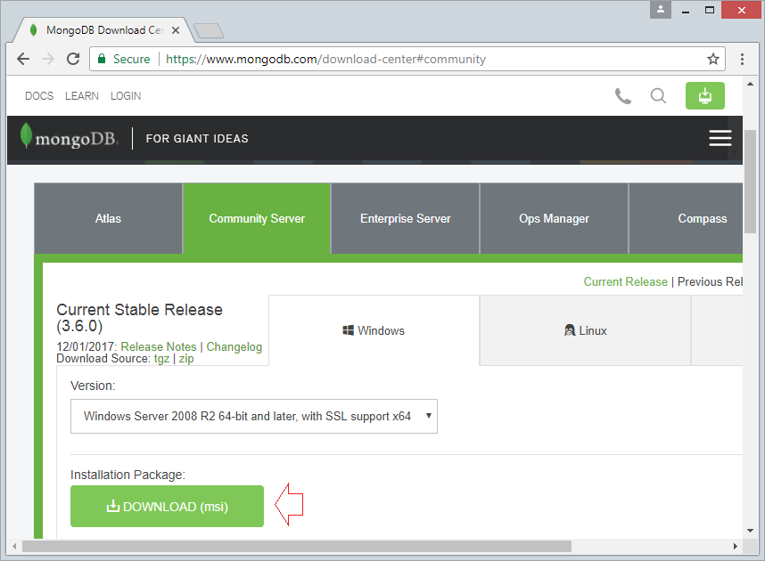
Cài đặt MongoDB

Slide 10
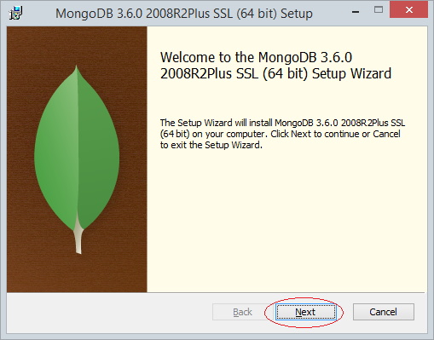
Cài đặt MongoDB

Slide 11
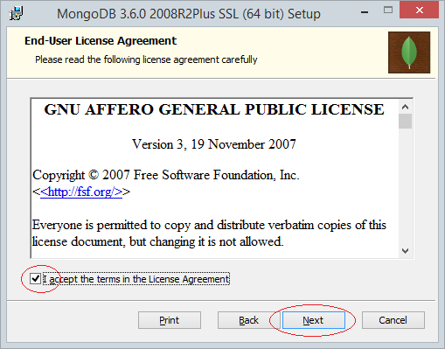
Cài đặt MongoDB

Slide 12
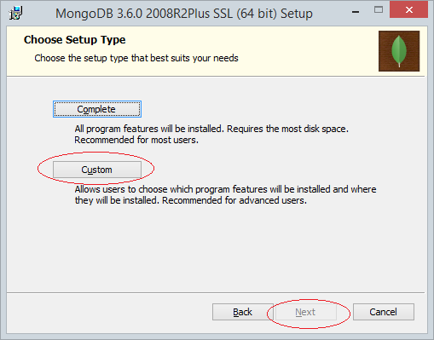
Cài đặt MongoDB

Slide 13
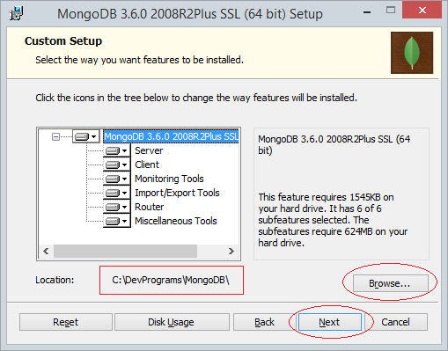
Cài đặt MongoDB

Slide 14
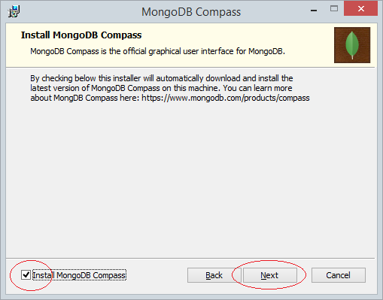
Cài đặt MongoDB

Slide 15
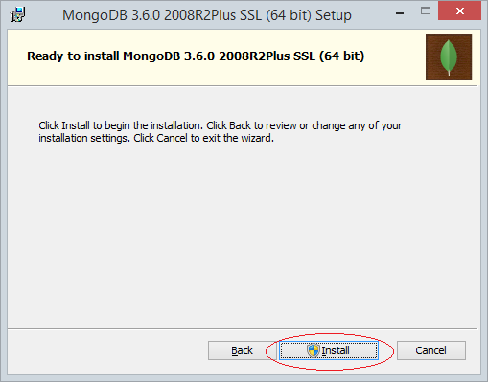
Cài đặt MongoDB

Slide 16
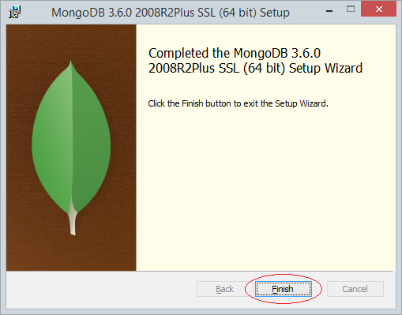
Cài đặt MongoDB

Slide 17
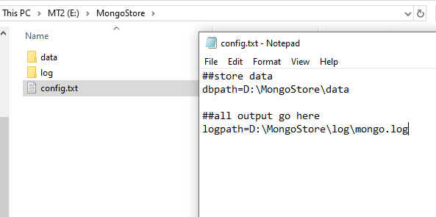
Cấu hình MongoDB

Slide 18
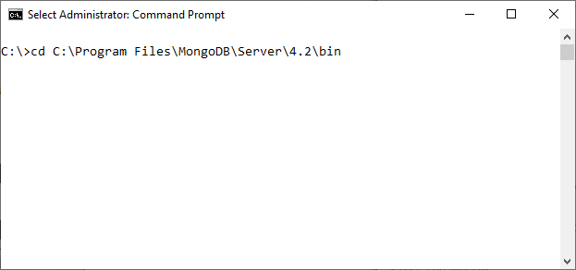
Cấu hình MongoDB
cd C:\xxxxx\MongoDB\bin

Slide 19
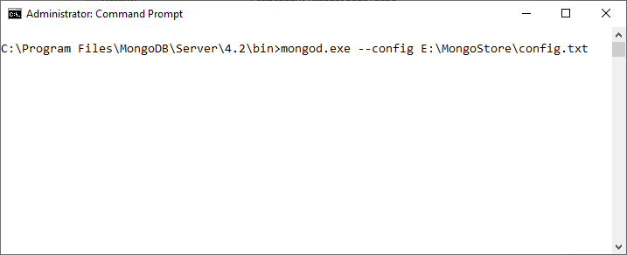
mongod.exe --config E:\MongoStore\config.txt
Cấu hình MongoDB

Slide 20
Khởi chạy MongoDB
cd C:\xxxxx\MongoDB\bin
mongo

Slide 21
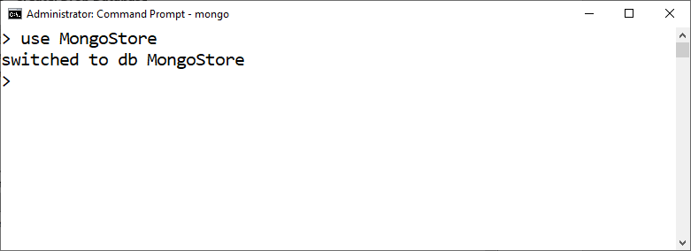
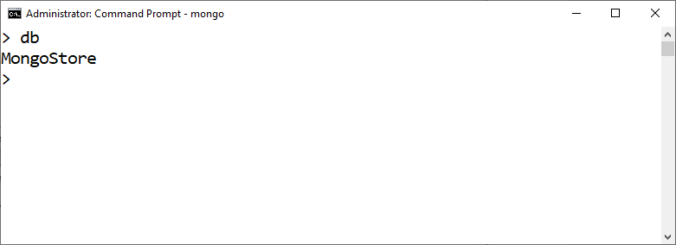
Lựa chọn database
>use DATABASE_NAME
Truy vấn MongoDB
Kiểm tra đang sử dụng database nào
>db

Slide 22
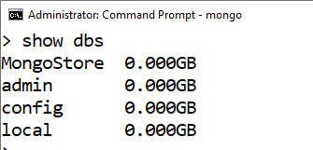
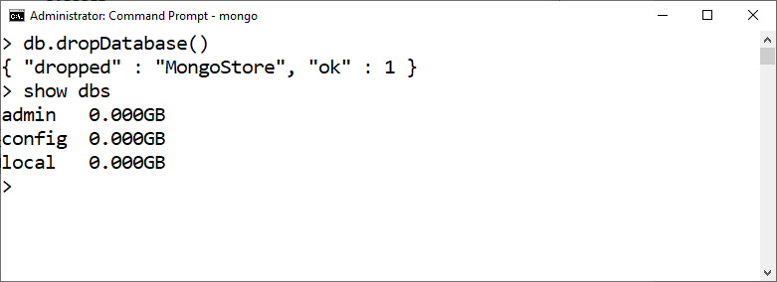
Show danh sách các DB trong server.
>show dbs
Truy vấn MongoDB
Xóa database
>db.dropDatabase()

Slide 23
Lựa chọn database
>use DATABASE_NAME
Truy vấn MongoDB
Kiểm tra đang sử dụng database nào
>db

Slide 24
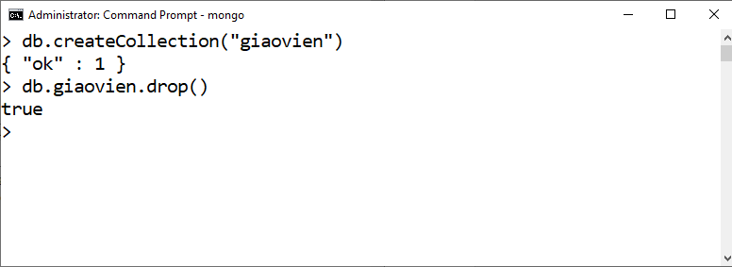
Tạo một Collection
>db.createCollection(“name”)
Xóa một Collection
>db.COLLECTION_NAME.drop()
Truy vấn MongoDB

Slide 25
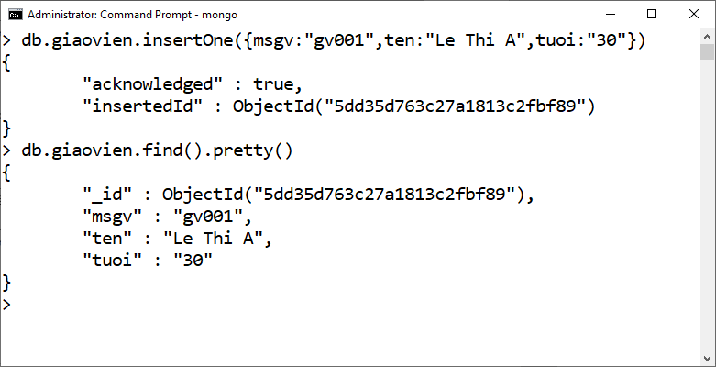
Insert một Document
>db.COLLECTION_NAME.insertOne(document)
hoặc
>db.COLLECTION_NAME.insert(document)
Truy vấn MongoDB

Slide 26
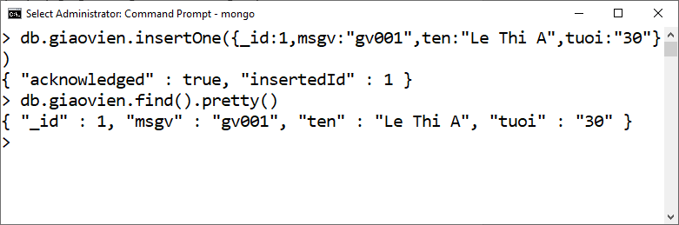
Truy vấn MongoDB

Slide 27
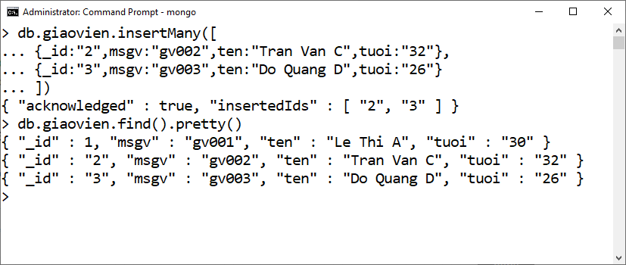
Insert nhiều documents
>db.COLLECTION_NAME.insertMany([ {document}, {document} ])
hoặc
>db.COLLECTION_NAME.insert([ {document}, {document} ])
Truy vấn MongoDB

Slide 28
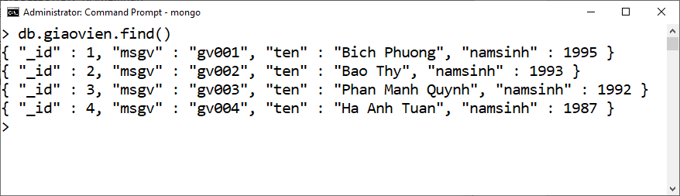
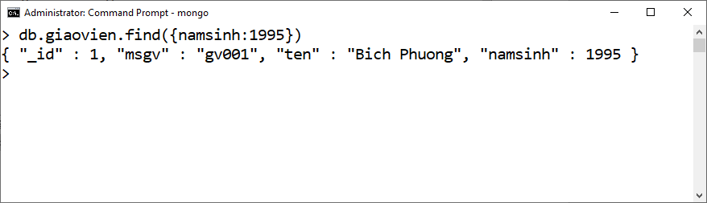
Lệnh tìm kiếm, đây cũng là lệnh xem dữ liệu trong Collection
>db.COLLECTION_NAME.find()
Truy vấn MongoDB
Tìm kiếm thỏa mãn điều kiện cho trước
>db.COLLECTION_NAME.find(key:value)

Slide 29

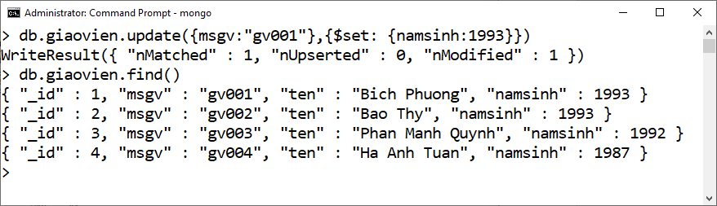
Lệnh cập nhật dữ liệu – UPDATE
>db.COLLECTION_NAME.update(SELECTIOIN_CRITERIA, UPDATED_DATA)
Truy vấn MongoDB

Slide 30

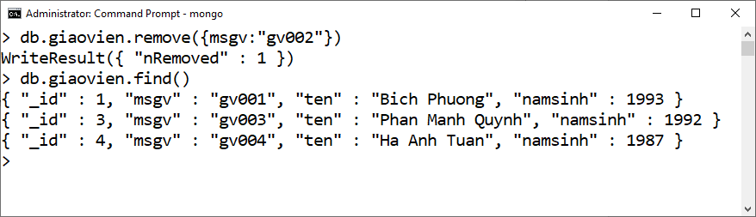
Lệnh xóa - REMOVE
>db.COLLECTION_NAME.remove(SELECTIOIN_CRITERIA)
Truy vấn MongoDB

Slide 31
Truy vấn MongoDB trong C#. Net
Để truy vấn dữ liệu MongoDB trên C# .Net, cần phải cài đặt các gói NuGet sau:
MongoDB.Bson
MongoDB.Driver.Core
MongoDB.Driver

Slide 32

Truy vấn MongoDB trong C#. Net
Kết nối đến database và lấy Database:

Slide 33



Truy vấn MongoDB trong C#. Net
Tạo collection tạm để lưu dữ liệu khi truy xuất từ một collection khác trong database
Xóa collection:
Tạo collection trong database:

Slide 34

Truy vấn MongoDB trong C#. Net
Tạo một session:

Slide 35
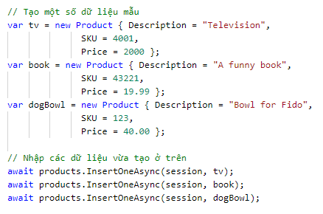
Truy vấn MongoDB trong C#. Net
Tạo và nhập một số dữ liệu mẫu, sử dụng session vừa tạo ở trên:

Slide 36
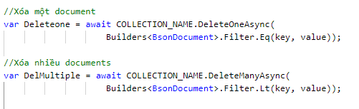
Truy vấn MongoDB trong C#. Net
Xóa document:

Slide 37

Truy vấn MongoDB trong C#. Net
Sửa document:
In dữ liệu ra màn hình:

Slide 38
Cảm ơn thầy và các bạn đã theo dõi!

